Slide 1

Velkommen til valgkomitekurs
03. september 2024

Slide 2
Presentasjon av kursholdere og deltakere
Annette Drangsholt - leder sentralstyret
Monica Samland Lund - styremedlem sentralstyret
Emma Bodman - organisasjonsrådgiver sekretariatet

Slide 3

§ 2. Visjon
AiNs visjon er varig god livskvalitet i et mangfoldig samfunn.

Slide 4
§ 3. Formål
AiN er en sammenslutning av personer med autismespekterdiagnose (ASD), foreldre, foresatte, pårørende, fagfolk og andre interesserte.
AiNs formål er å drive:
Medlemsrettet arbeid for å bidra til å skape treffpunkt, nettverk og aktivitet for personer med ASD og deres familier.
Likepersonsarbeid for å bidra til hverdagsmestring og forebygging av psykiske tilleggsvansker
Opplysningsarbeid, for å øke samfunnets kunnskap, forståelse og aksept for personer med ASD.
Interessepolitisk arbeid for å oppnå likeverdig deltakelse i samfunnet for personer med ASD og deres familier.
Oppmuntre og stimulere til forskning for å bidra til utvikling av kunnskap om og forståelse av ASD.

Slide 5
§ 4 Verdigrunnlag
Personer med ASD skal ha et godt liv basert på den enkeltes interesser og behov.
Dette innebærer likeverd og engasjement i samfunnet i alle livsarenaer og livsfaser, og at samfunnet oppfyller sine forpliktelser med fokus på helhetlige, langsiktige og individuelt tilrettelagte tilbud.
AiN er nøytral med hensyn til partipolitikk, religion, kjønn og etnisk tilhørighet.
§ 4 Verdigrunnlag
AiN baserer sitt verdigrunnlag og sin aktivitet på FNs menneskerettighetserklæring og FN-konvensjonen for personer med nedsatt funksjonsevne (CRPD).
Personer med ASD skal ha et godt liv basert på den enkeltes interesser og behov.
Dette innebærer likeverd og engasjement i samfunnet i alle livsarenaer og livsfaser, og at samfunnet oppfyller sine forpliktelser med fokus på helhetlige, langsiktige og individuelt tilrettelagte tilbud.
AiN er nøytral med hensyn til partipolitikk, religion, kjønn og etnisk tilhørighet

Slide 6
ETISKE RETNINGSLINJER FOR AUTISMEFORENINGEN I NORGE (AIN)
Retningslinjene er et uttrykk for AiN sitt grunnleggende syn på ansvarlig og etisk atferd. De er ikke uttømmende, og dekker ikke alle etiske problemstillinger som kan oppstå. Det kreves god dømmekraft for å avgjøre om en bestemt handling eller beslutning er etisk forsvarlig. I tvilstilfeller skal sentralstyret eller sekretariatet kontaktes for veiledning.
Generelt
Omfang og ansvar
Varsling
Likeverd og diskriminering
Rusmidler
Konfidensialitet
Økonomi
Informasjon
Habilitet
Gaver
Politiske bidrag

Slide 7
§ 10 Valgkomiteen
§ 10 Valgkomiteen
Valgkomiteen skal bestå av 3 personer. Valgkomiteen skal arbeide i tråd med foreningens gjeldende vedtekter og styrende dokumenter.

Slide 8
§ 9 Valg
Årsmøtet skal velge:
Leder
Nestleder
Økonomiansvarlig
Minst to styremedlemmer
Minst to varamedlemmer
2 tillitsvalgte revisorer, eller 1 statsautorisert revisor
Valgkomité
Kandidater til verv i lokallaget må ha gyldig medlemskap i foreningen.
Alle kandidater skal ha sagt seg villige til å ta tillitsverv.
Leder, nestleder og økonomiansvarlig velges for 1 år om gangen.
Styremedlemmer velges for 2 år
Varamedlemmer, Revisor og Valgkomite velges for 1 år om gangen.

Slide 9
Viktigheten av valgkomite
Valgkomiteen er en nøkkel i arbeidet for å skape en aktiv og solid organisasjon.
Ofte blir valgkomiteens rolle og oppgaver undervurdert, men komiteen har utvilsomt en viktig funksjon i AiN
Det er valgkomiteen som innstiller nytt styre. Valgkomiteen har derfor et viktig ansvar for foreningens arbeid og retning.

Slide 10
Valgkomiteens mandat
Skal arbeide i henhold til foreningens vedtekter og styrende dokumenter.
Medlem av valgkomiteen kan ikke stille som kandidat til andre verv enn valgkomiteen.
Ved innstilling av noen som står i en slik nær tilknytning til noen av komitemedlemmene skal det gjøres rede for relasjonen i valgkomiteens innstilling.
Valgkomiteen skal starte arbeidet i god tid. Det bør sikres kontinuitet i styret.
Valgkomiteen skal skaffe seg oversikt over foreningens/lokallagets kompetansebehov.

Slide 11
Valgkomiteens mandat forts…
Valgkomiteen skal finne egnede kandidater basert på en helhetlig vurdering
Kandidatene skal intervjues.
Valgkomiteens oppgave er å avgi innstilling til lokallagets årsmøte
Valgkomiteen skal avgi en begrunnet innstilling for sine forslag til og valg av kandidater
Innstillingen til valg på lokallagets årsmøte skal sendes til lokallagets styre 2 uker før årsmøtet. Det kan fremmes flere forslag til samme verv
Valgkomiteen kan be om å delta på møter med styret
Notes:
Viktig å presisere at årsmøtepapirene skal sendes ut 2 uker før årsmøtet. Derfor greit å sende innstillingen litt før den tid.

Slide 12

Valgkomiteen
Medlemmer av valgkomitè representerer organisasjonsleddet og ikke egne særinteresser.
Valgkomitèen er en uavhengig og selvstendig komite.
Selv om komitèen er selvstendig og uavhengig, er den ikke isolert fra foreningens aktiviteter.
Det anbefales sterkt å ha dialog med styret gjennom hele valgperioden, for slik å kunne lære om styrets arbeid, aktivitetene, samt få et inntrykk av samarbeid og relasjoner i styret

Slide 13
Hva er kjennetegn på en god valgkomité
Et klart overordnet mål om å få sammensatt et godt styre.
Valgkomiteens arbeid bør preges av:
Vilje til å jobbe sammen
Vilje til å følge opp
Vilje til å være aktiv
Tillit
Overholder taushetsavtale
Åpenhet innad i gruppen
God kjennskap og kunnskap om Autismeforeningen
Representativ når det gjelder geografi, diagnose, kjønn og alder
Våge å ta sine egne valg

Slide 14

Taushetsplikt
Valgkomiteen har taushetsplikt og må skrive under taushetsavtale
får tilgang til medlemslister
møte med medlemmer
medlemmer kan fortelle om mange ulike livshistorier, som er taushetsbelagt for alle som har verv/oppgaver i AiN

Slide 15
En god start
For å skape en positiv utvikling i organisasjonen må valgkomiteen fungere godt
Arbeidet kan være både krevende og vanskelig, men også lærerikt
Sett dere inn i foreningens vedtekter og styrende dokumenter.
Være orientert og oppdatert
Start arbeide tidlig, gjerne over en kaffekopp for å bli kjent og finne ut hvordan dere skal samarbeide
Bli enige om kriterier - formelle og uformelle selv om en ikke trenger låse seg til dette.
Få oversikt - hva og hvordan arbeidet skal gjennomføres, legg inn tidsfrister
Fordele oppgaver
Ha jevnlig kontakt med hverandre

Slide 16
Da er komiteen i gang
Finn ut hvem og hvilke verv som er på valg
Be om å få tilsendt referater, årshjul, nyhetsbrev og/ eller annen aktuell informasjon.
Inviter dere inn på styremøter, for å se hvordan styret fungerer og jobber
Hvilken kompetanse trenger styret (hvilke funksjoner bør styrkes eller fornyes)
Send ut spørreskjema til alle i styret.
Samlet valgkomite intervjuer en og en, både de som er på valg og ikke på valg.

Slide 17
Markedsføring og «salg» av tillitsverv
Vær synlige og aktive (aktiviteter,mail fb o.l )
Skap interesse for de ulike vervene
Ha oversikt over arbeidsoppgaver i de ulike vervene
Vis engasjement og vær motivert i samtaler med kandidater
Gi en så nøyaktig beskrivelse av styrearbeidet som mulig
Ikke si at det ikke er noe arbeid
Vektlegg at tillitsvervet gir glede og er sosialt og lærerikt
Mulighet til å påvirke interessepolitisk
Mulighet til å skape en bedre hverdag for mennesker med ASD og deres pårørende
Fortell at vedkommende er viktig for foreningen på grunn av sin kompetanse, engasjement
Trenger ikke være den tøffeste og rope høyest for å ha et styreverv

Slide 18
Informèr
Ha en bred og åpen prosess. Bruk tid på å spre ordet om at det skal velges nye kandidater og å oppsøke mulige kandidater.
Sende e-post til medlemmene i god tid før årsmøte om å nominere kandidater, hvilke posisjoner som er på valg og nominasjonsfrist.
Bruk sosiale medier til å oppfordre medlemmene til å nominere kandidater. Husk kontaktinfo og frist
Delta på aktiviteter
Snakk med medlemmer

Slide 19


Slide 20
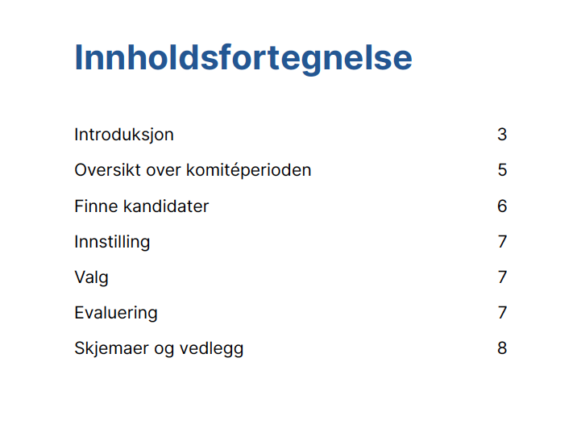

Slide 21
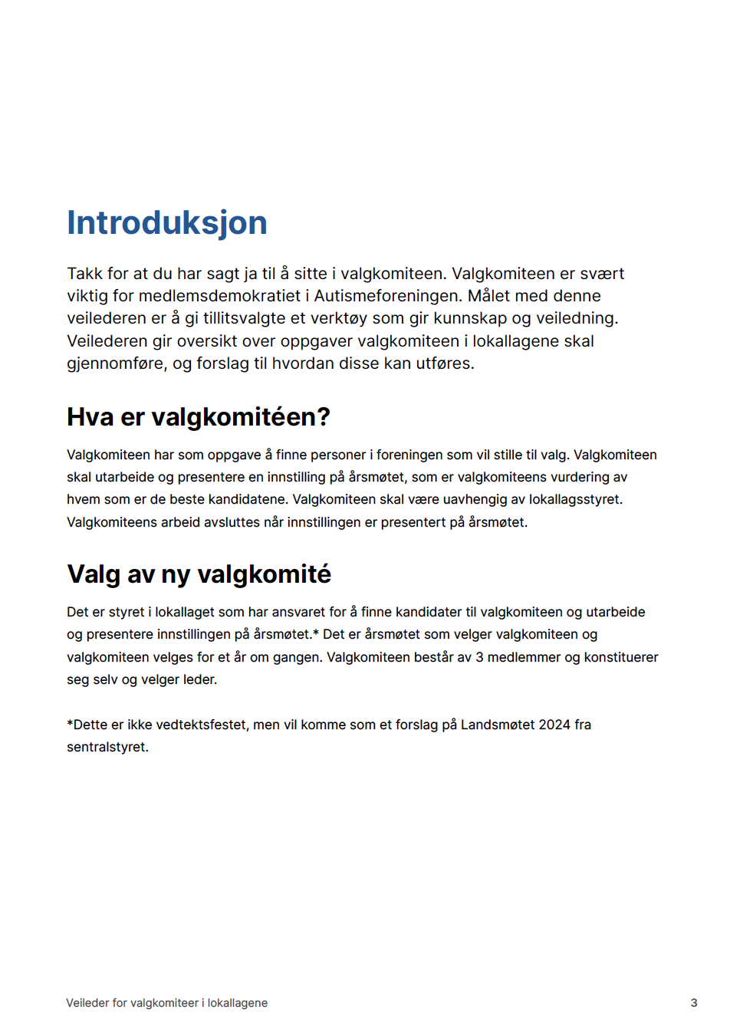

Slide 22
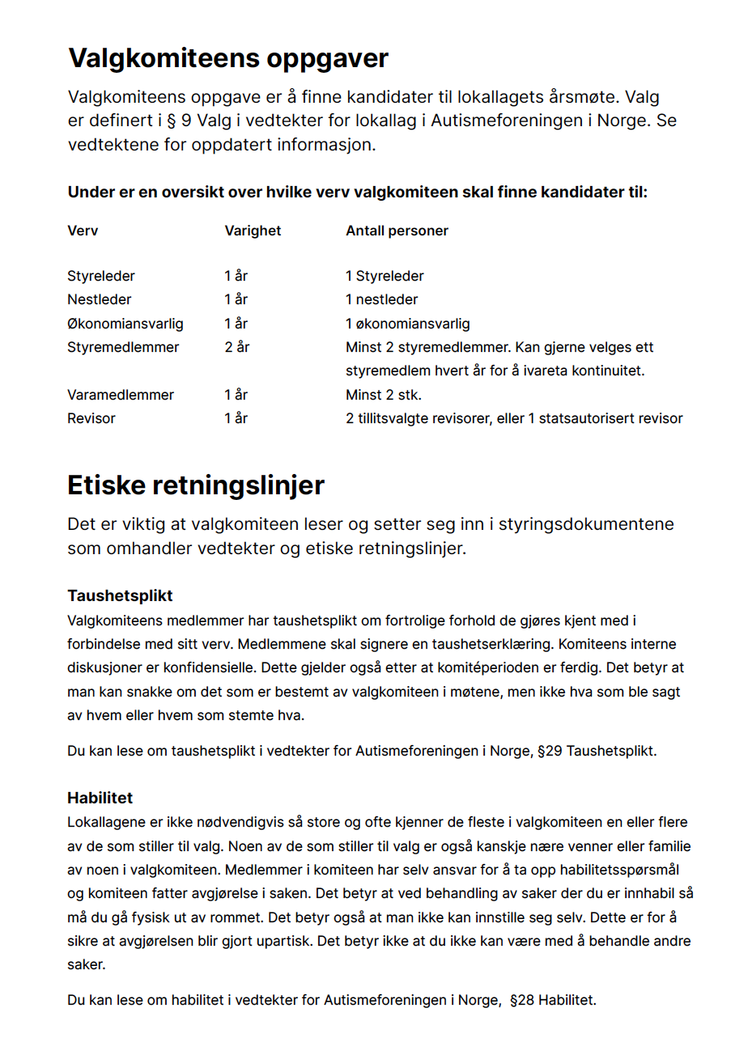

Slide 23
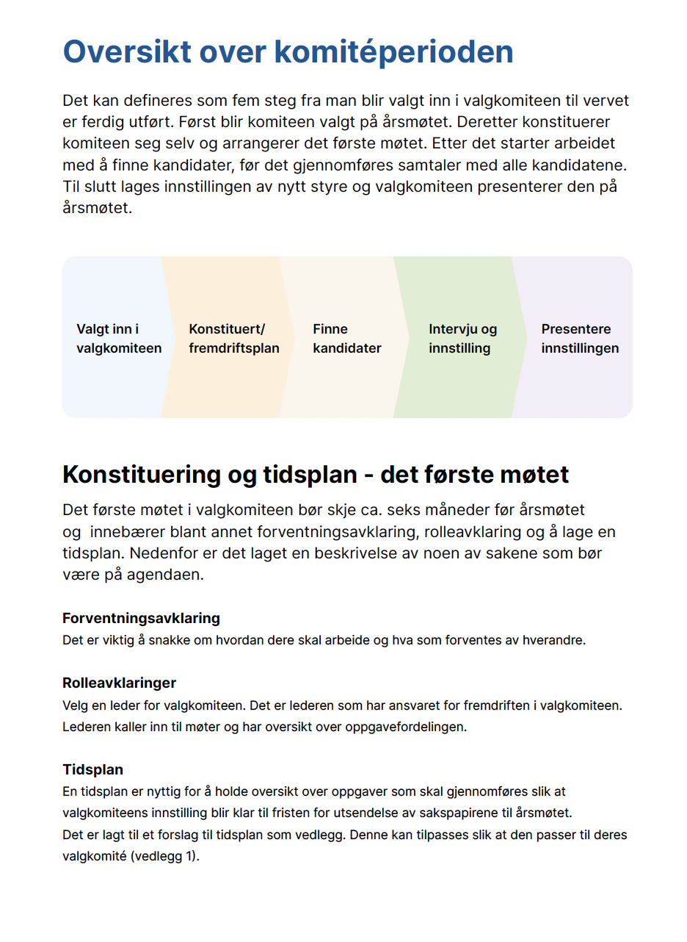

Slide 24
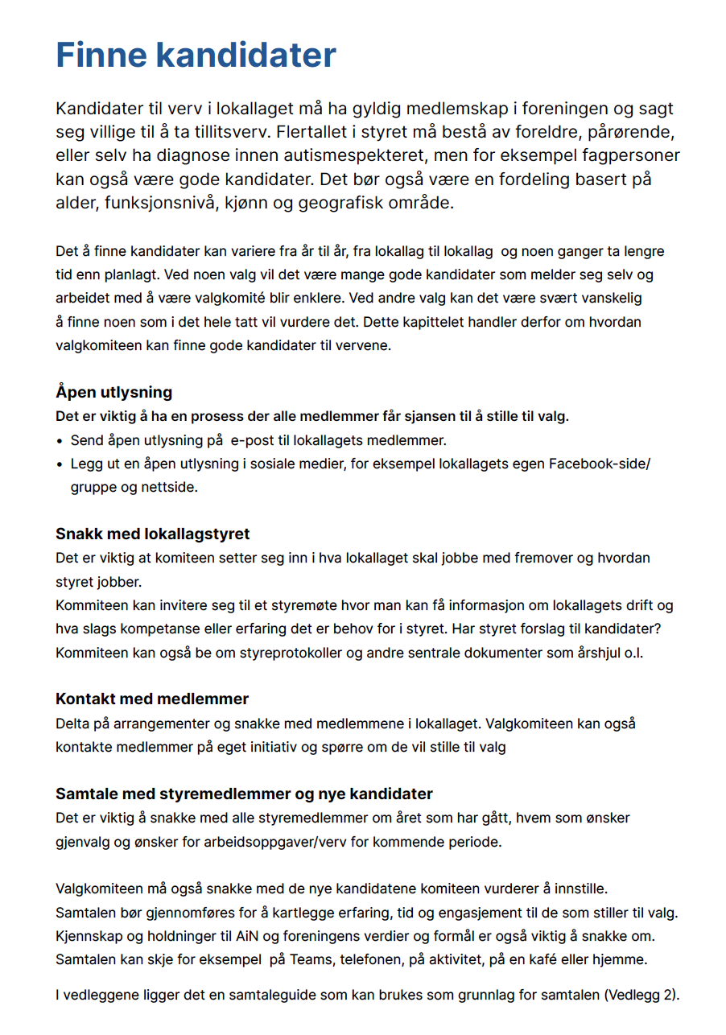

Slide 25
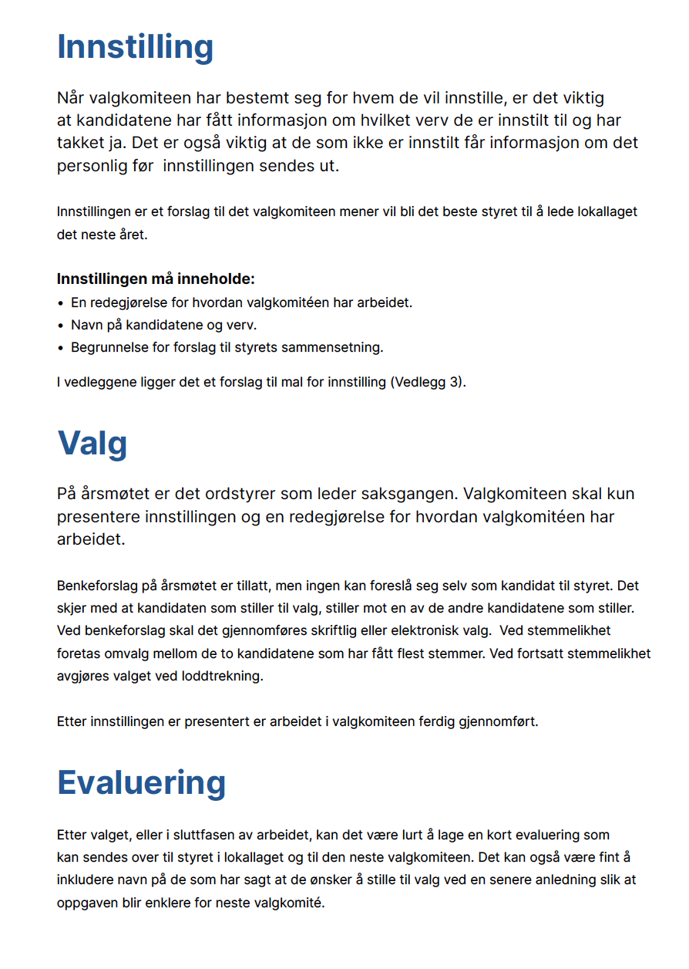

Slide 26
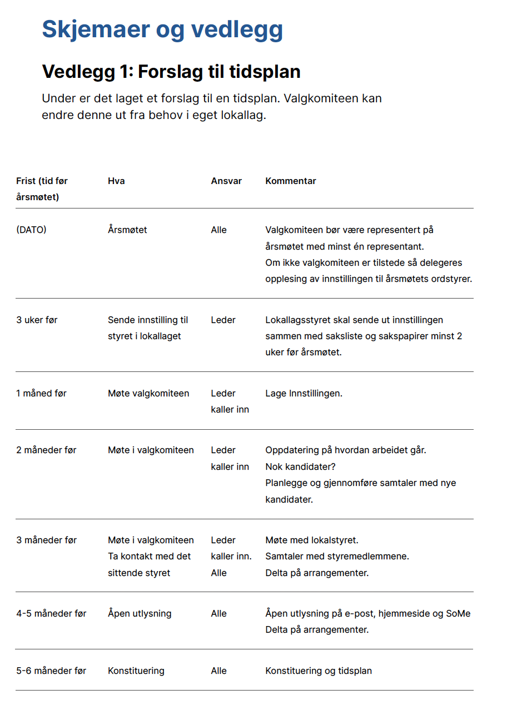

Slide 27
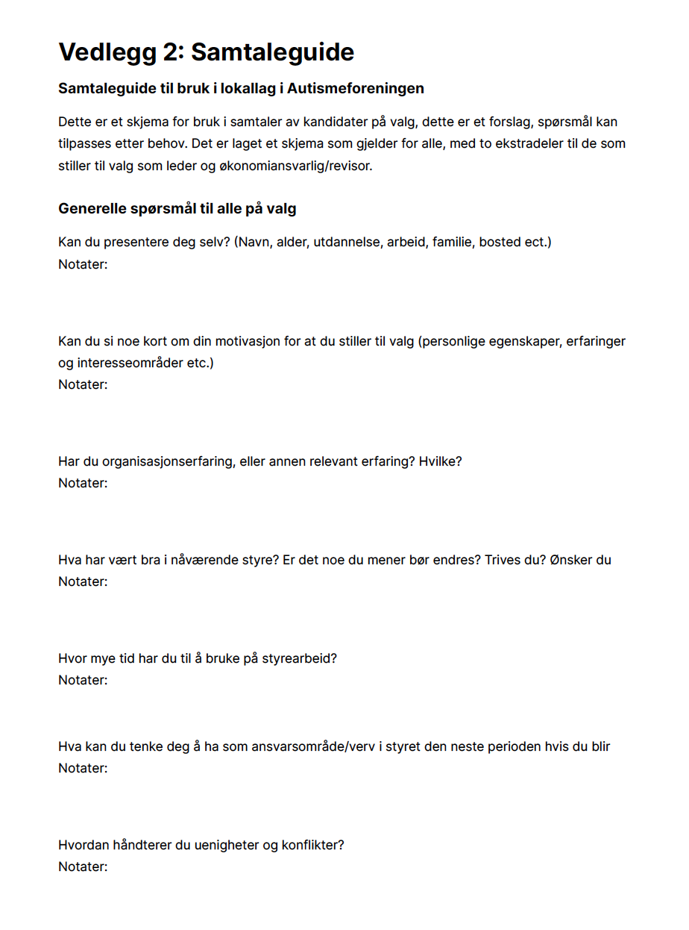

Slide 28
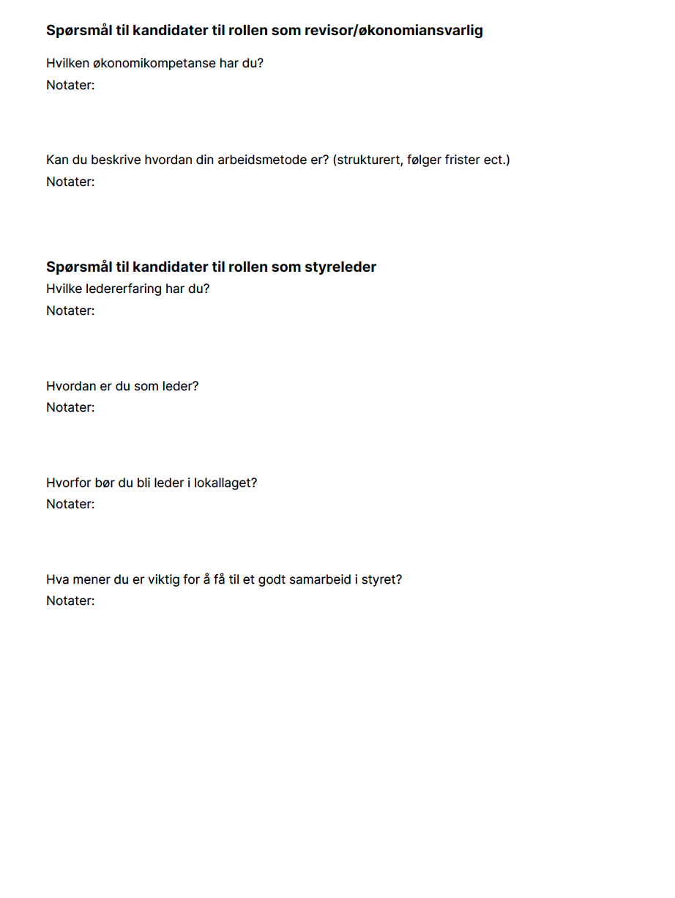

Slide 29
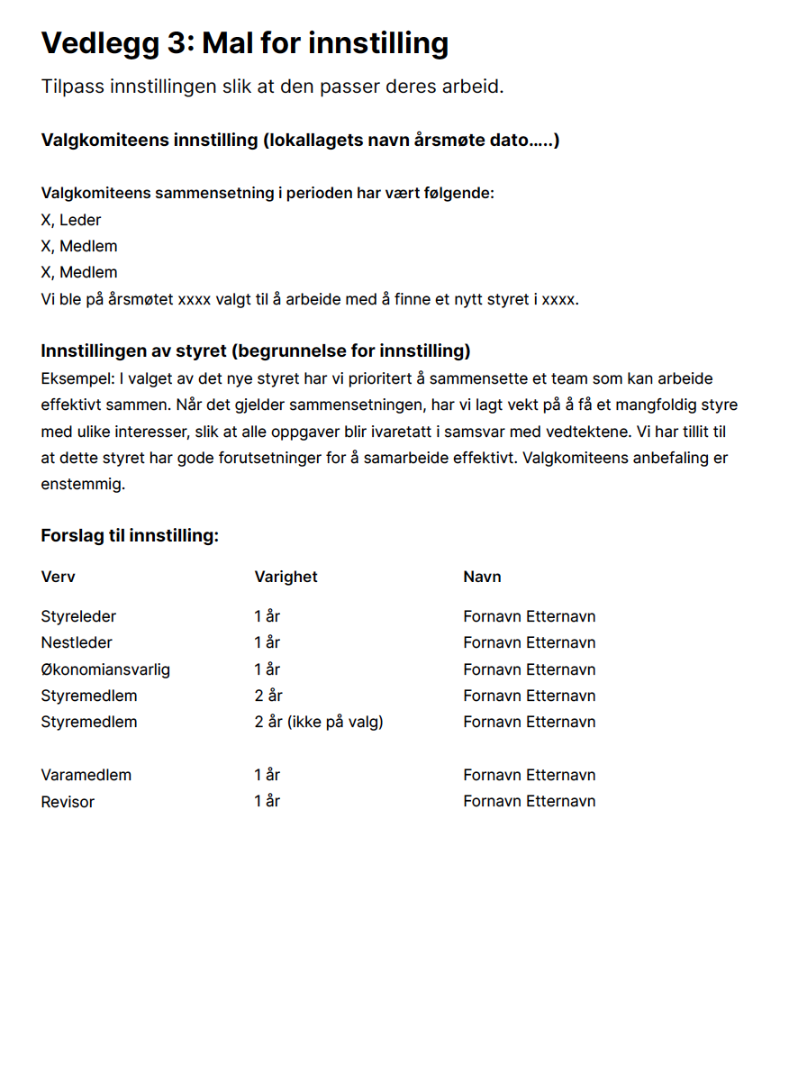

Slide 30
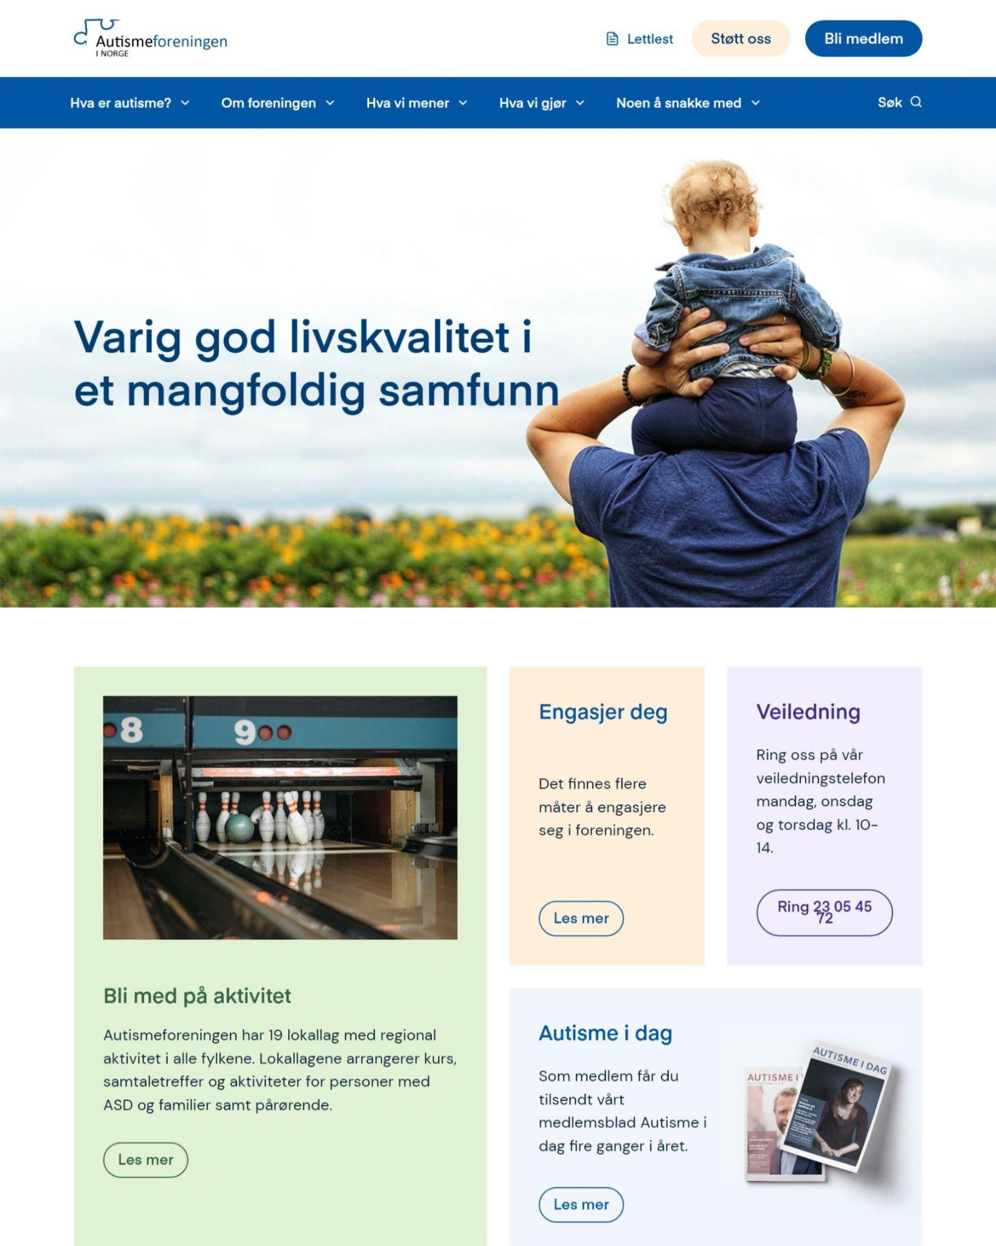
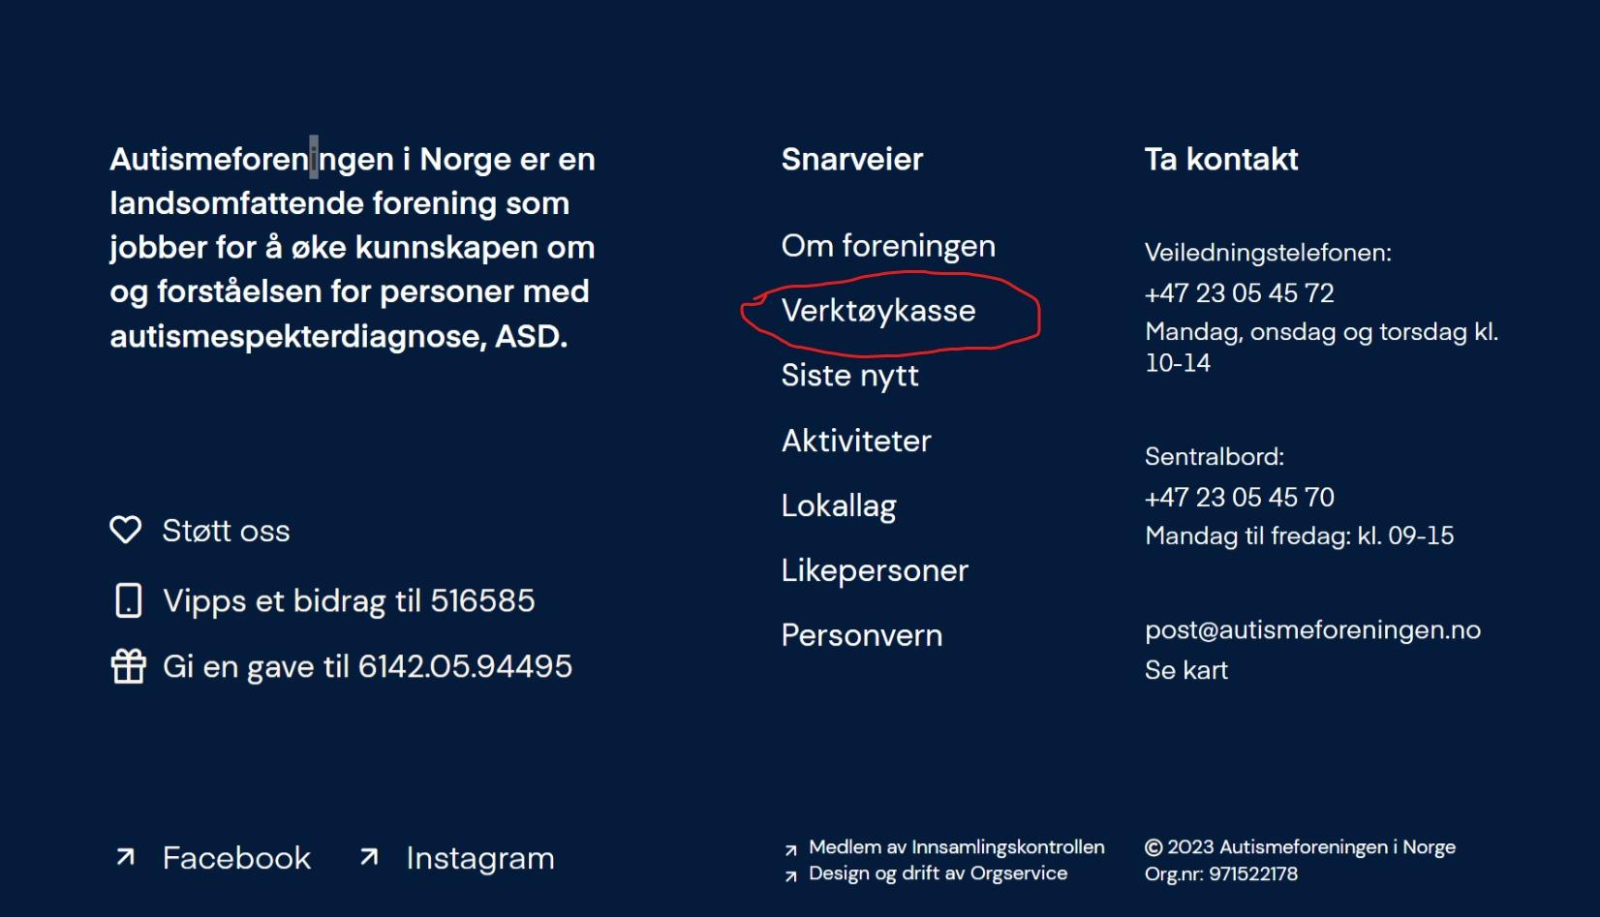
Nettsiden til Autismeforeningen

Slide 31
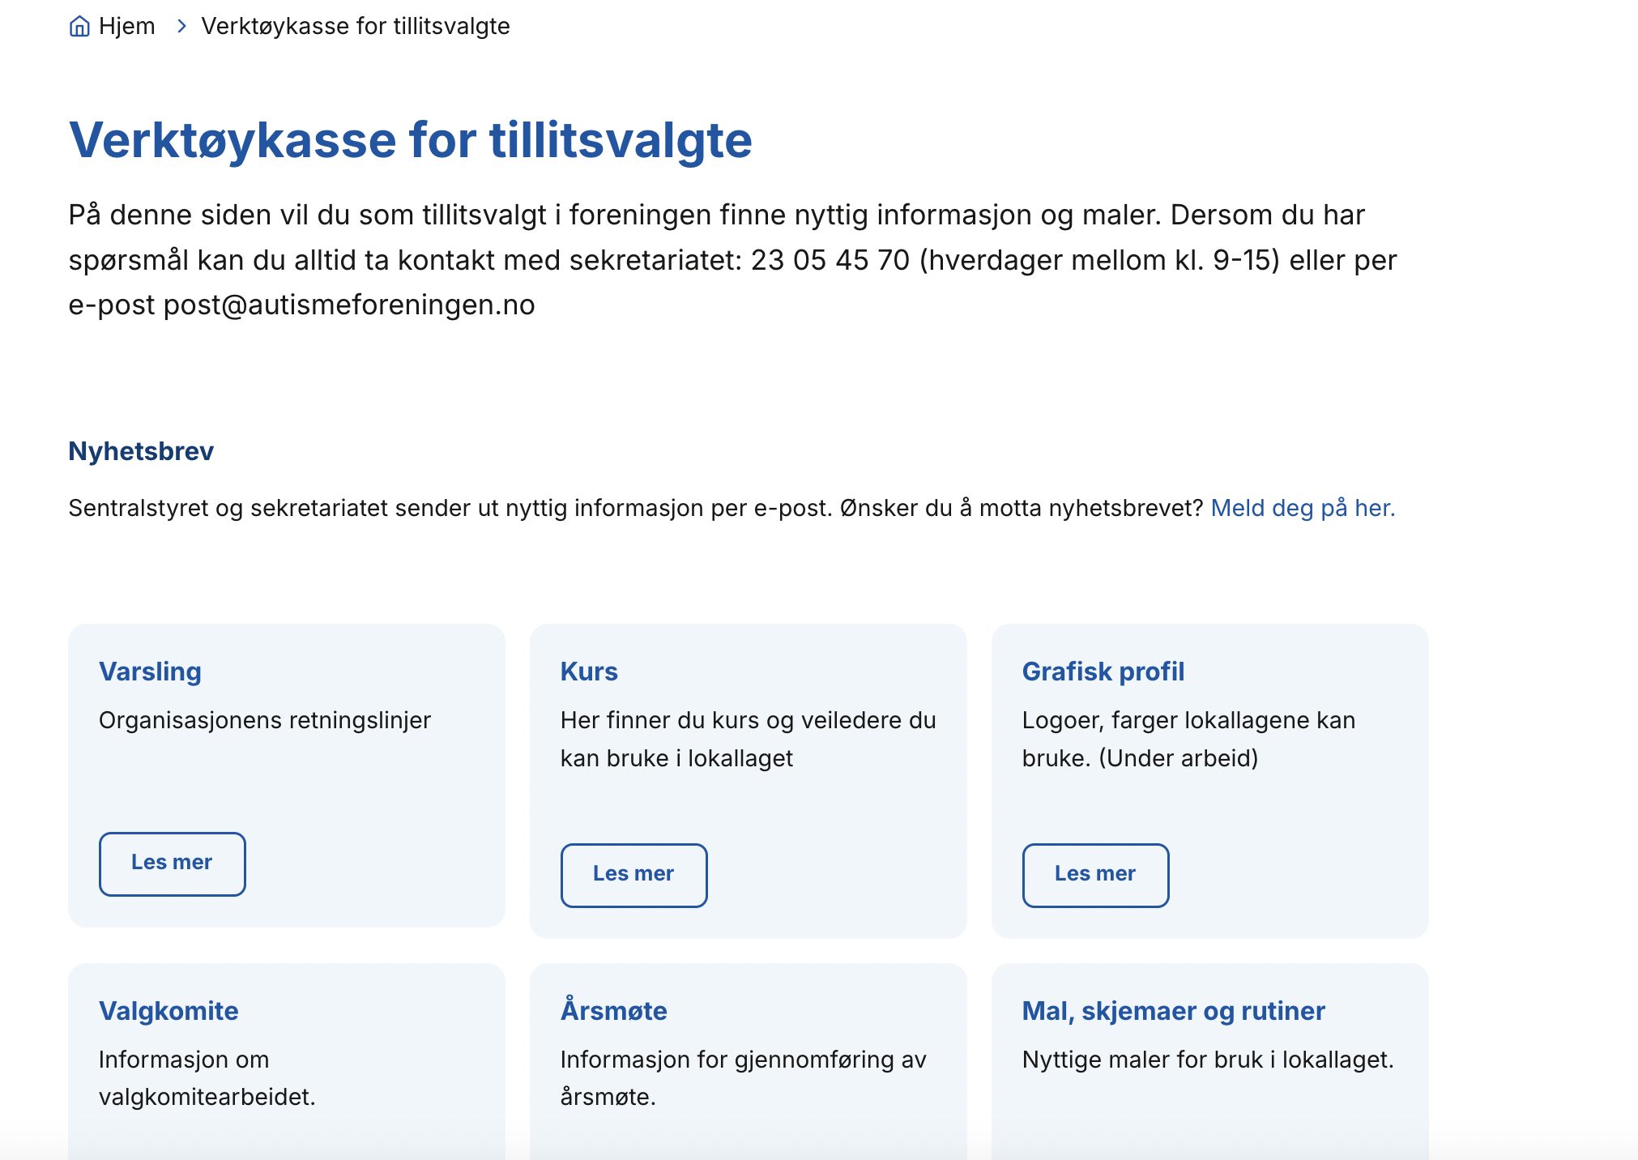
Hvor finner du dokumentene

